Slide 1


RISC-V RV32I CPU 설계
이은성

Slide 2


목차
Table of Contents
1
프로젝트 개요
2
개발 환경
3
Block Diagram & Simulation
4
C-Test Program 설명
5
Trouble Shooting
6
느낀 점

Slide 3
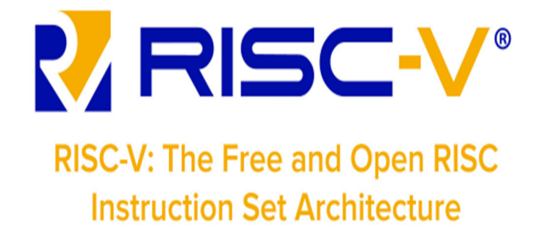
RISC-V
학습목표
- RISC-V ISA에 기반하여 CPU의 핵심 요소인 DataPath와 ControlUnit 설계
- R, I, S, B, L, U, J 등 모든 형식의 명령어를 처리할 수 있는 CPU 코어 구조 구현 및 검증

Slide 4



개발 환경
EDA Tool
Language
IDE

Slide 5
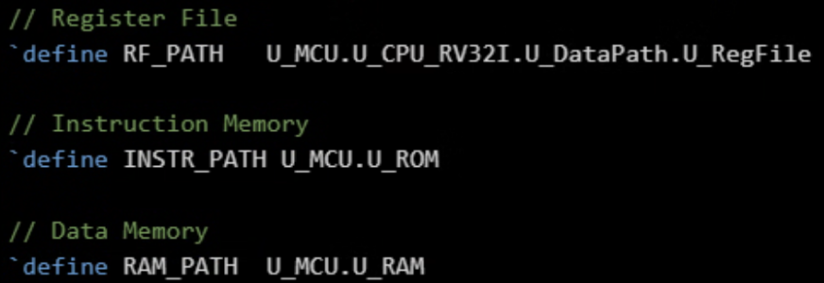
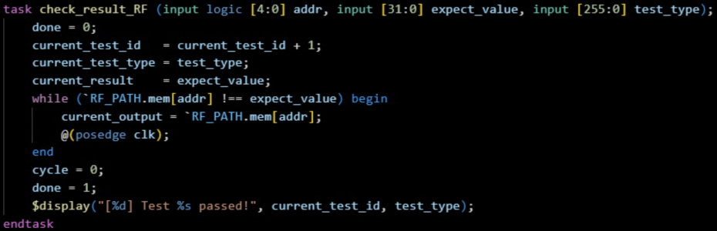
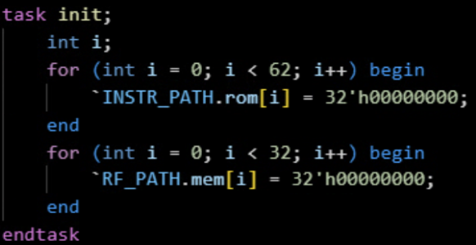
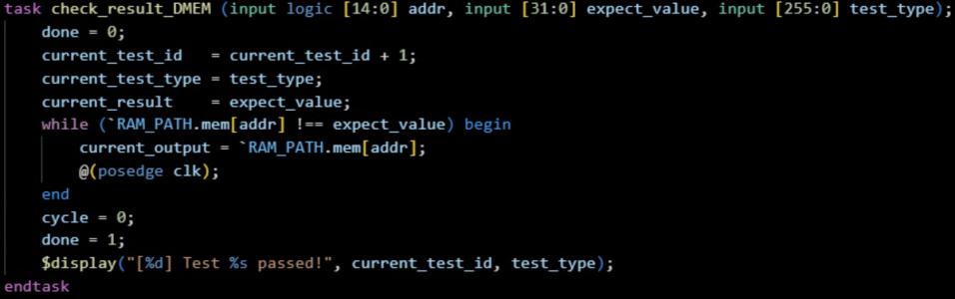
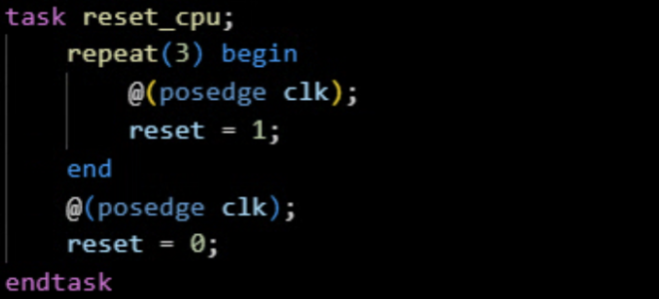
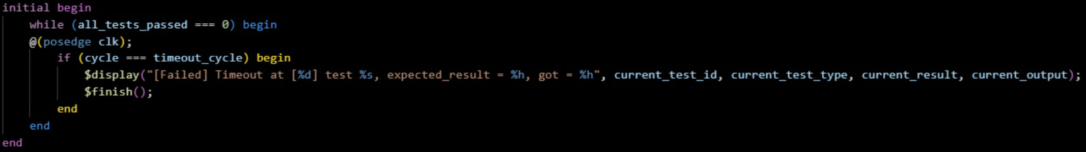
TestBench
Macro Path 설정
레지스터 파일의 주소 값과 기대값이 일치하는지 확인하는 task
ROM, RF 초기화
데이터 메모리의 주소 값과 기대값이 일치하는지 확인하는 task
CPU 초기화
지정한 사이클 안에 결과가 안 나오면 종료하는 task

Slide 6
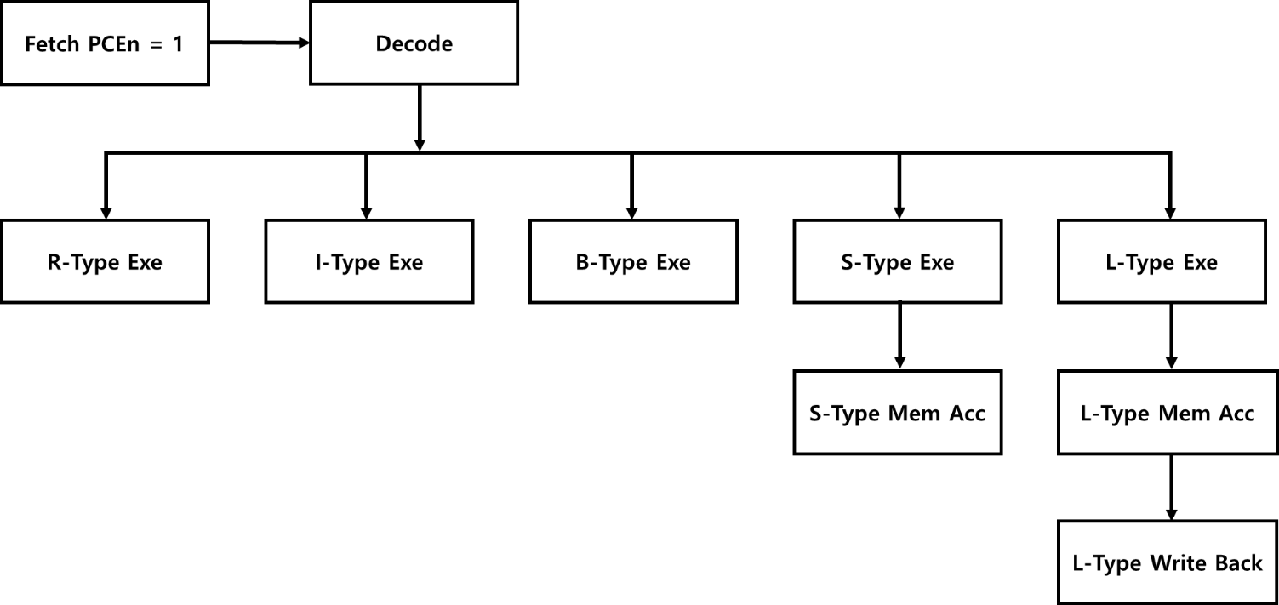
ControlUnit State

Slide 7
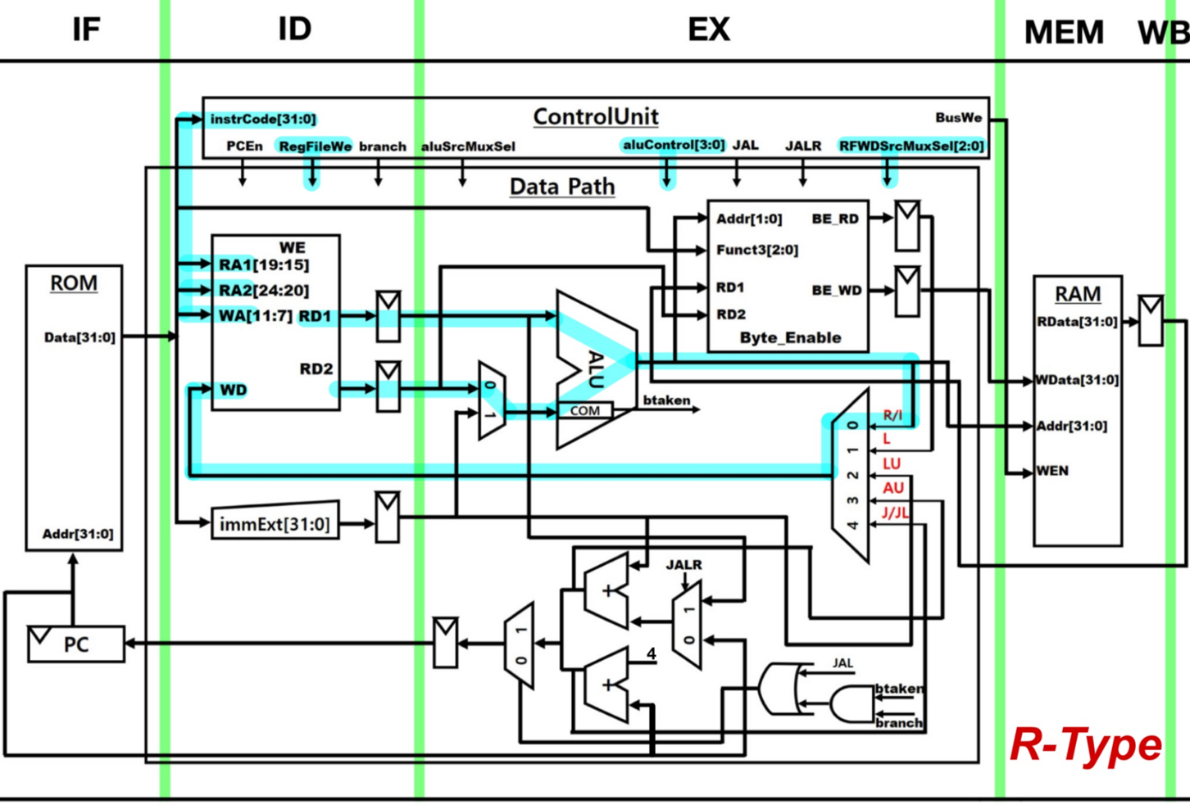
R-Type Block Diagram

Slide 8
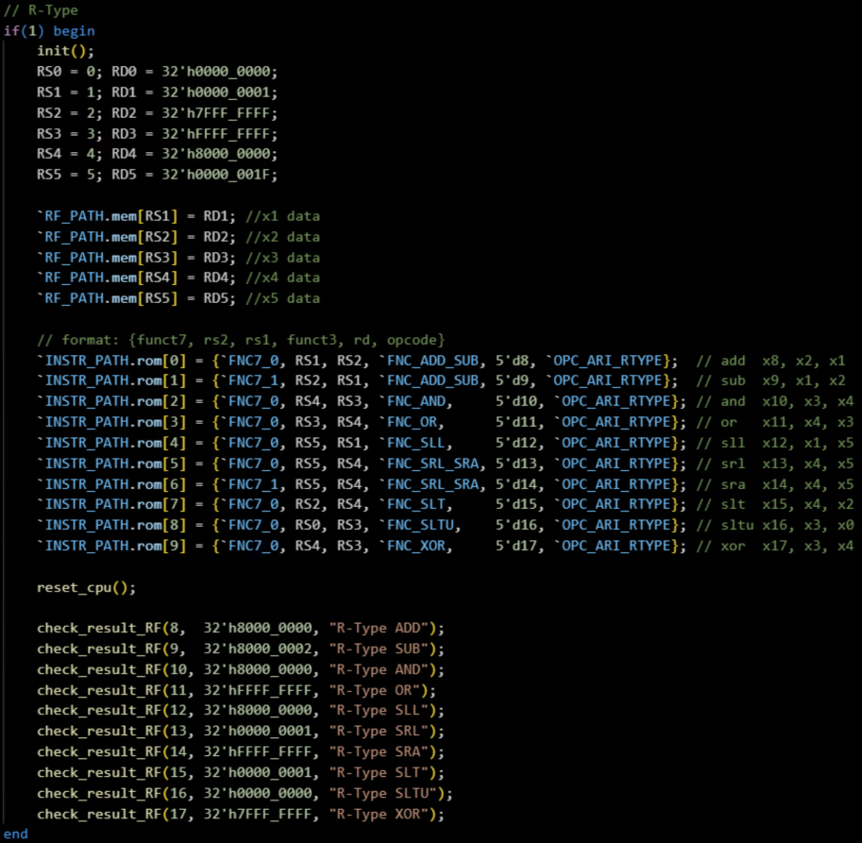
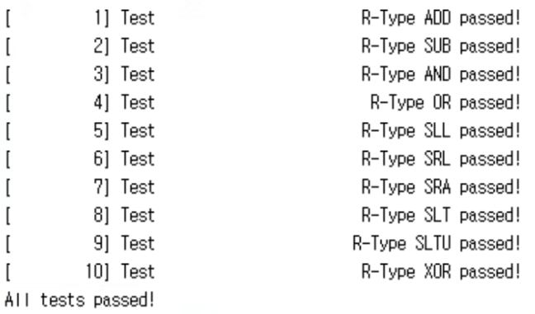
R-Type Simulation
3
test vector
tcl console Result
Notes:
작성한 테스트 벡터 코드이고, 오른쪽은 시뮬레이션 실행 후 Vivado Tcl 콘솔에 출력된 결과 화면입니다

Slide 9
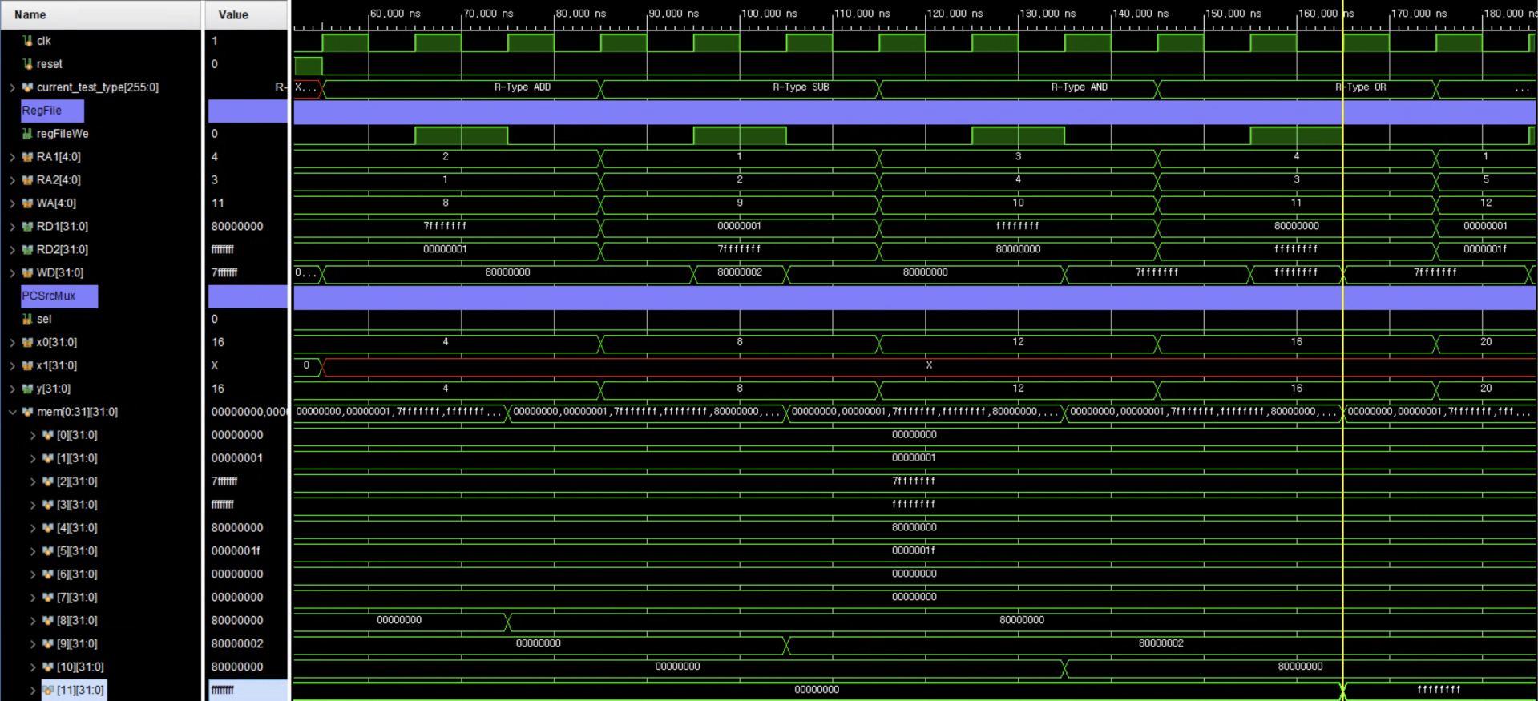
R-Type Simulation

Slide 10
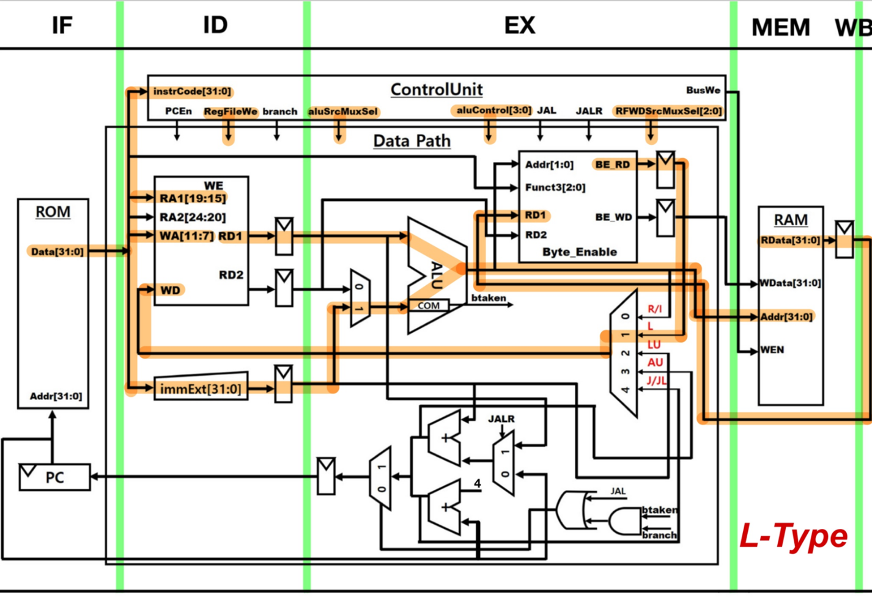
L-Type Block Diagram

Slide 11
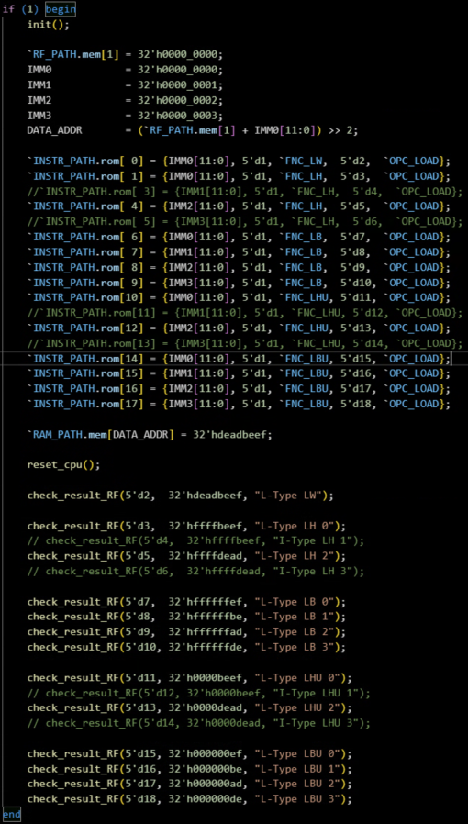
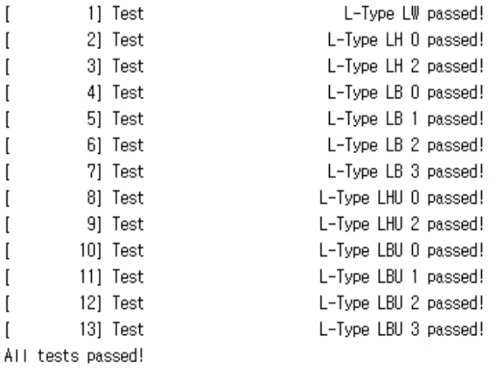
L-Type Simulation
test vector
tcl console Result

Slide 12
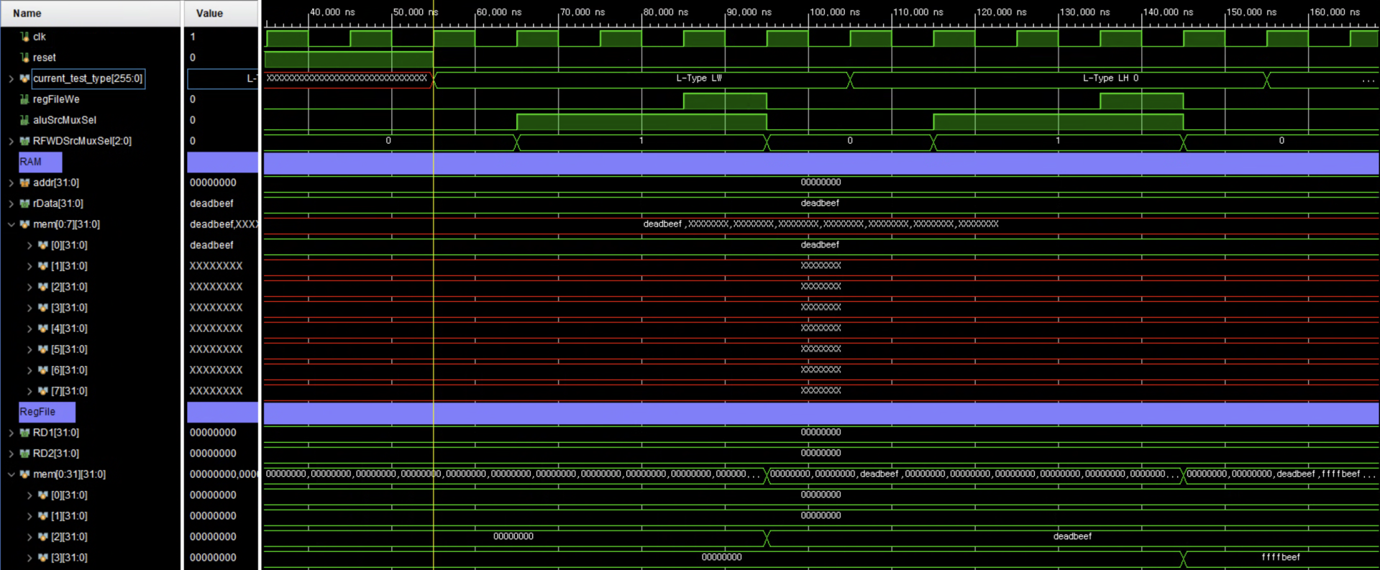
L-Type Simulation "LW", "LH"

Slide 13
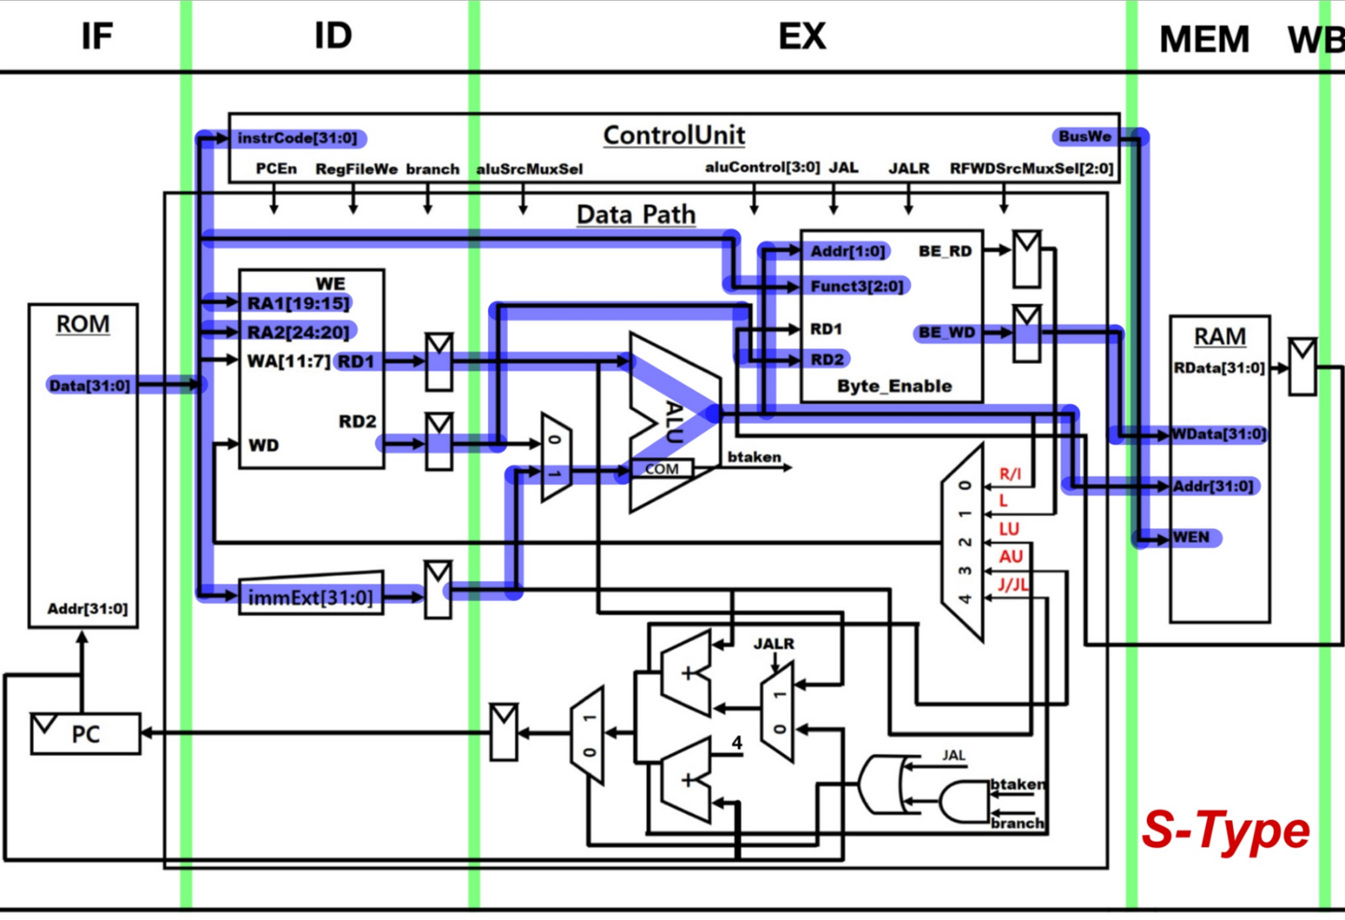
S-Type Block Diagram

Slide 14
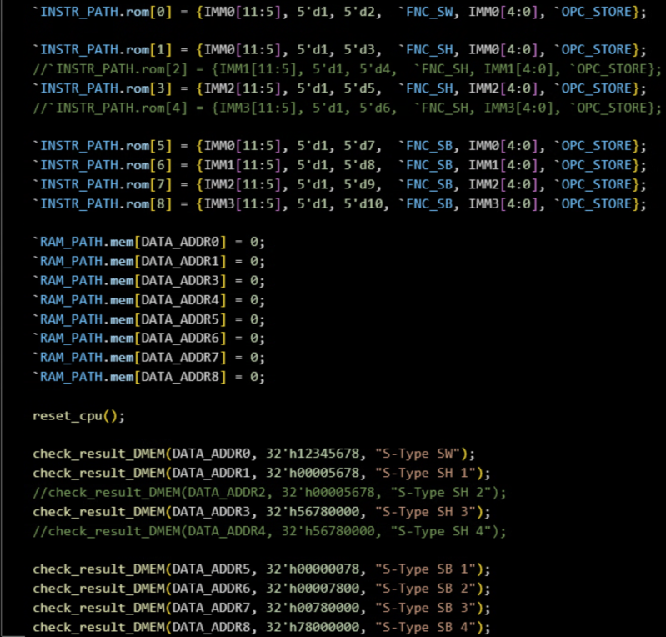
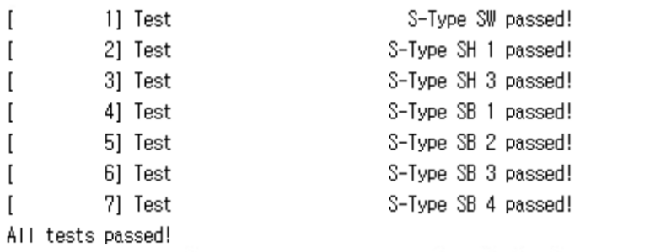
S-Type Simulation
test vector
tcl console Result

Slide 15
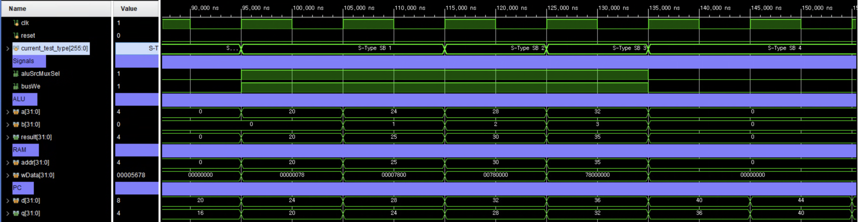
S-Type Simulation

Slide 16
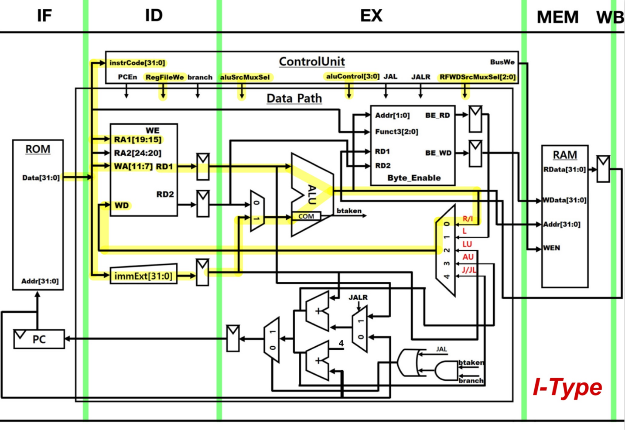
I-Type Block Diagram

Slide 17
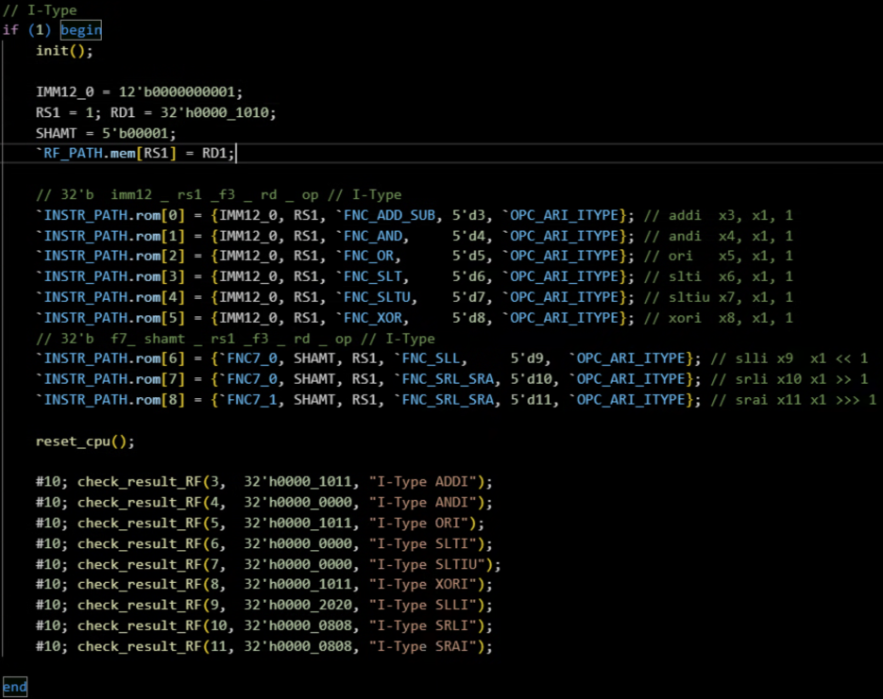
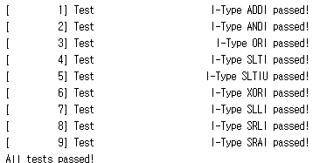
I-Type Simulation
test vector
tcl console Result

Slide 18
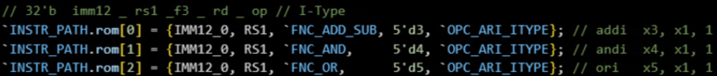
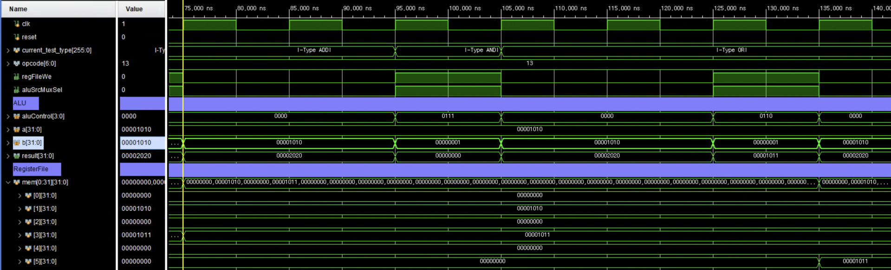
I-Type Simulation "ANDI", "ORI"

Slide 19
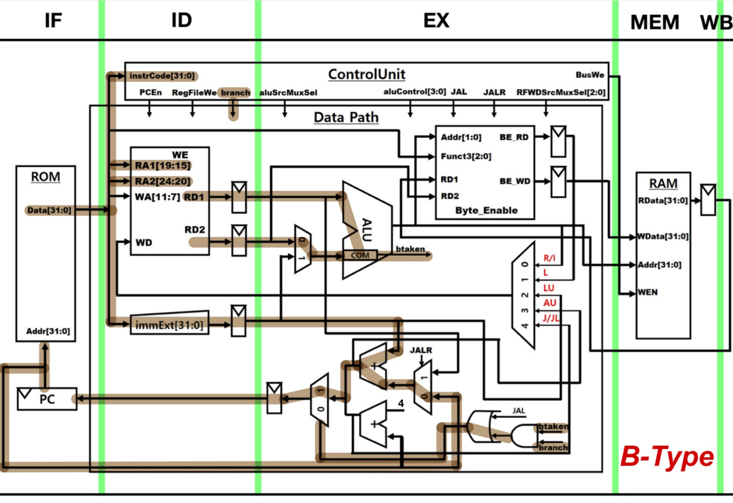
B-Type Block Diagram

Slide 20
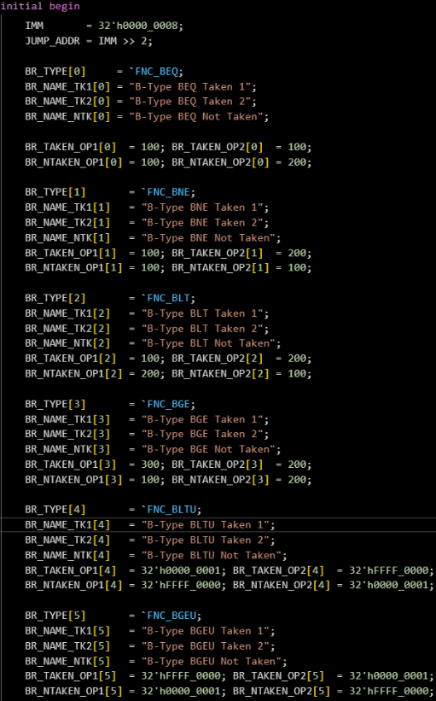
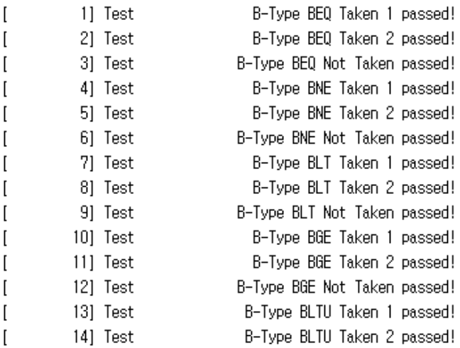
B-Type Simulation
test vector
tcl console Result

Slide 21
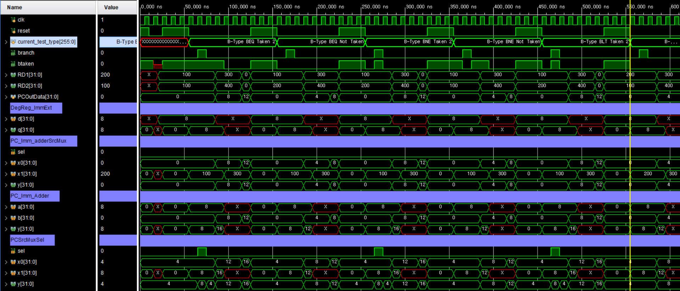
B-Type Simulation

Slide 22
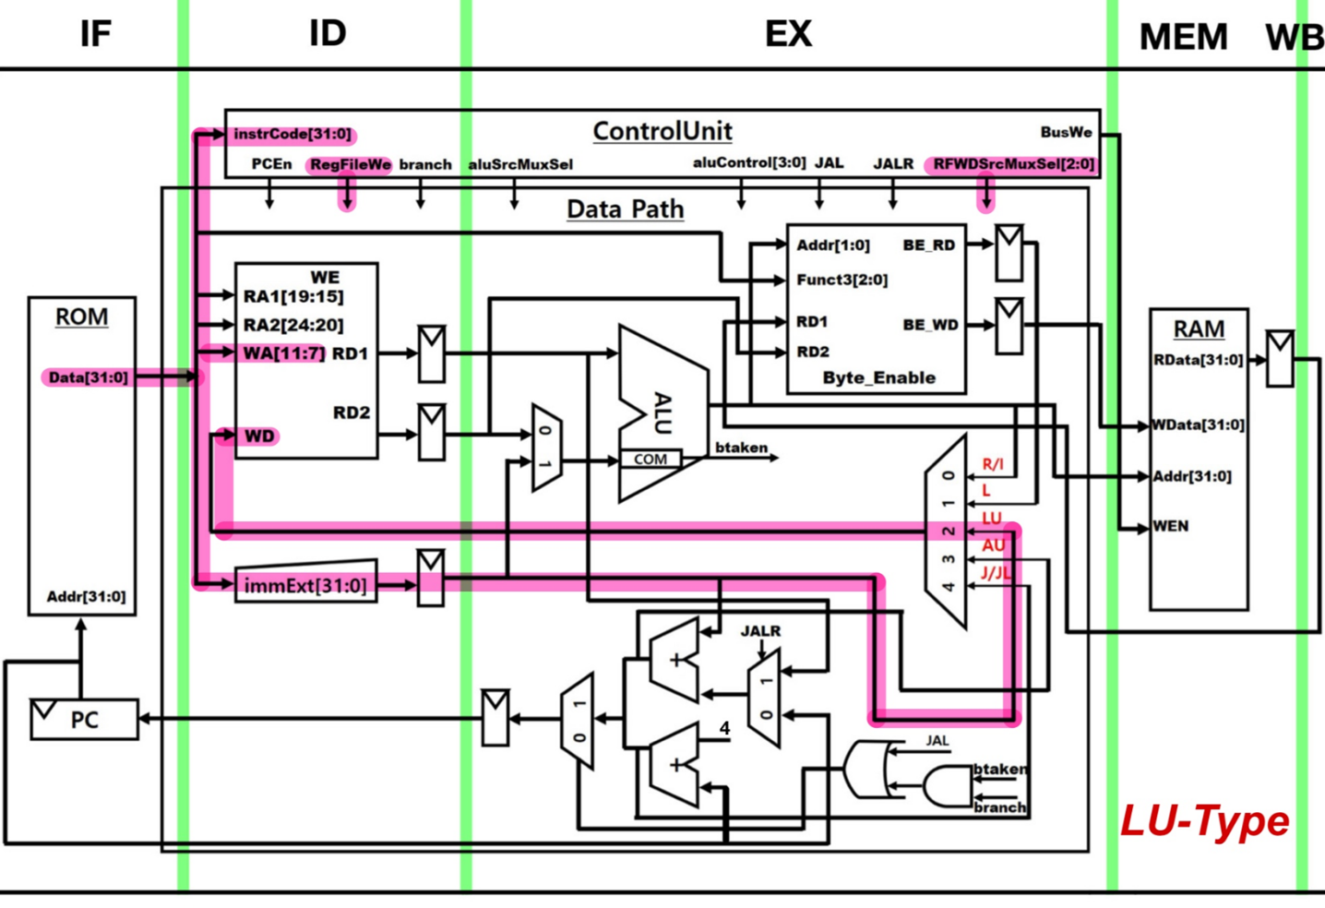
LU-Type Block Diagram

Slide 23
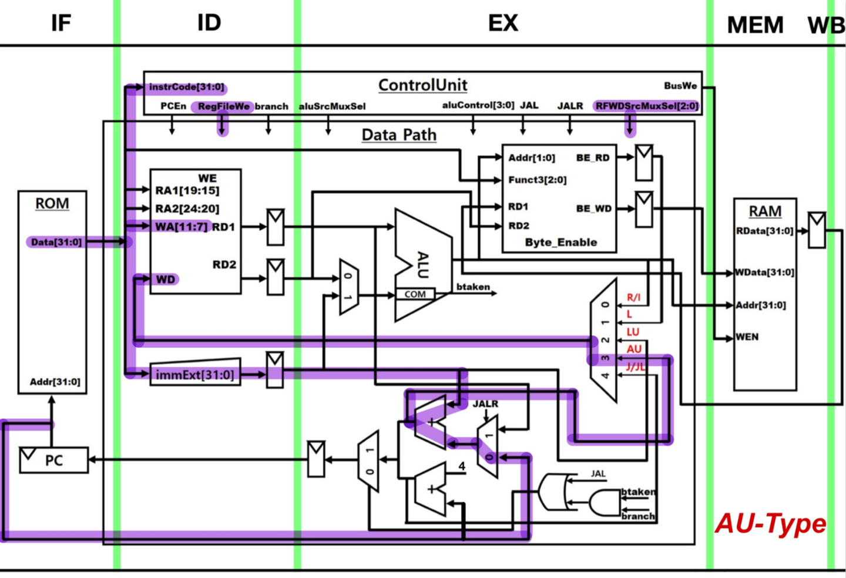
AU-Type Block Diagram

Slide 24
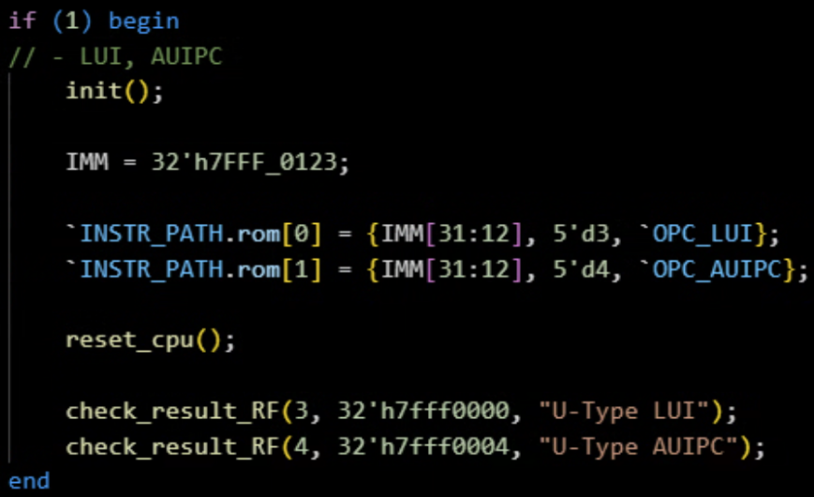
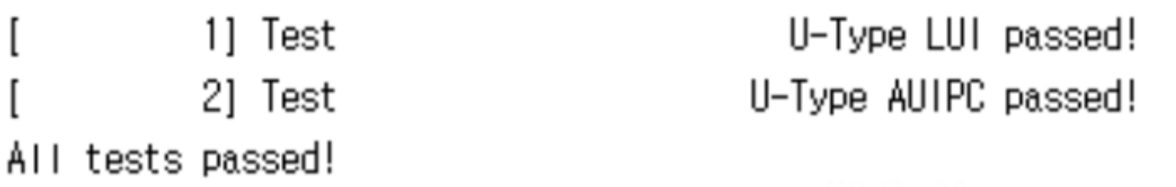
LU-Type, AU-Type Simulation
test vector
tcl console Result

Slide 25
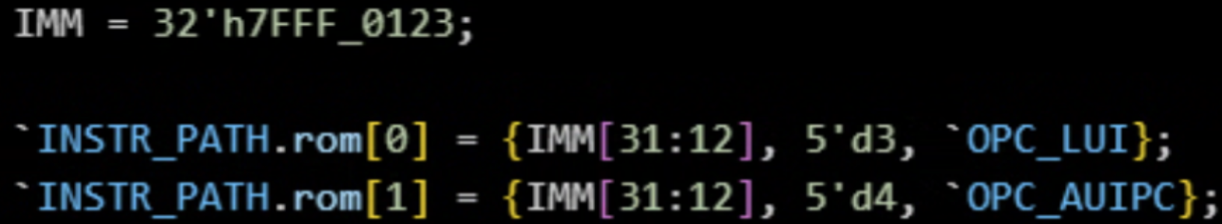
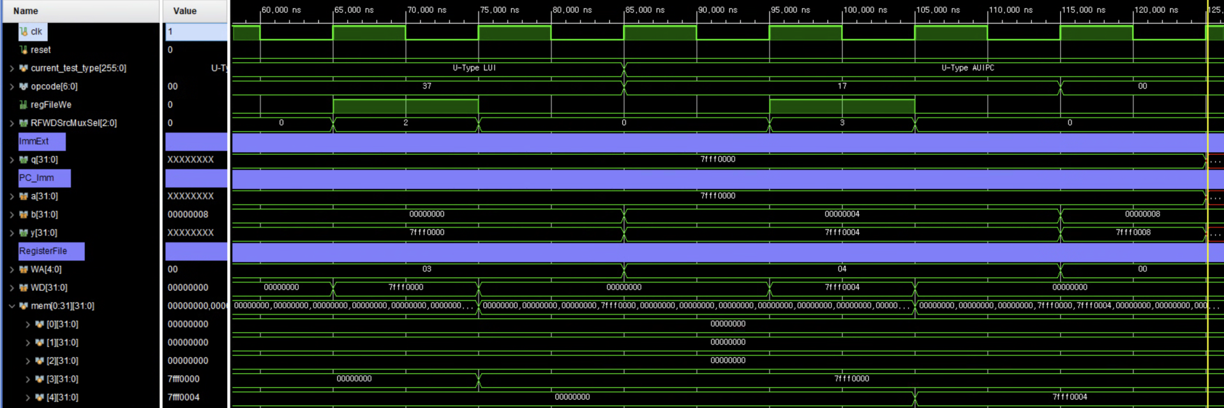
LU-Type, AU-Type Simulation

Slide 26
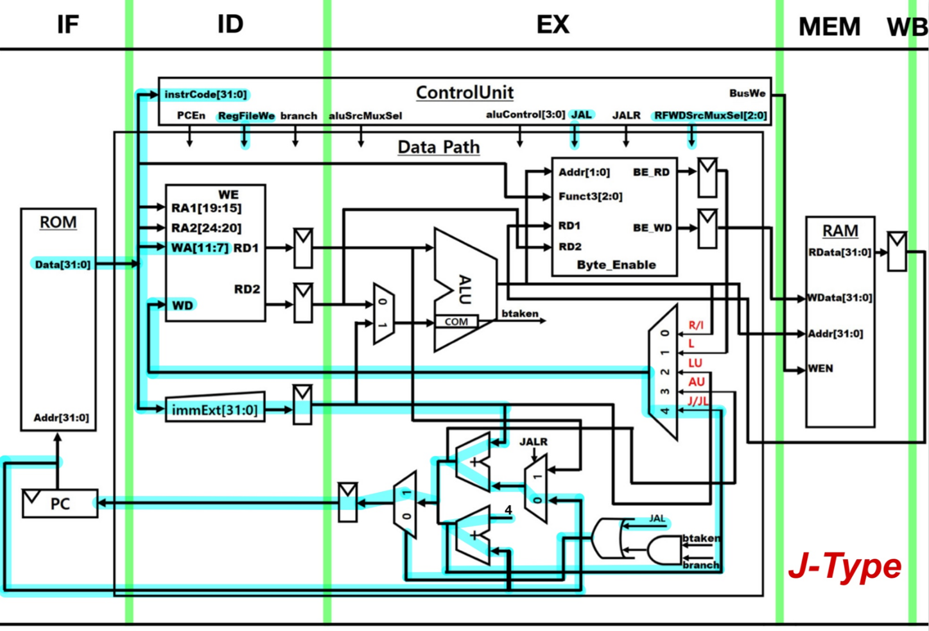
J-Type Block Diagram

Slide 27
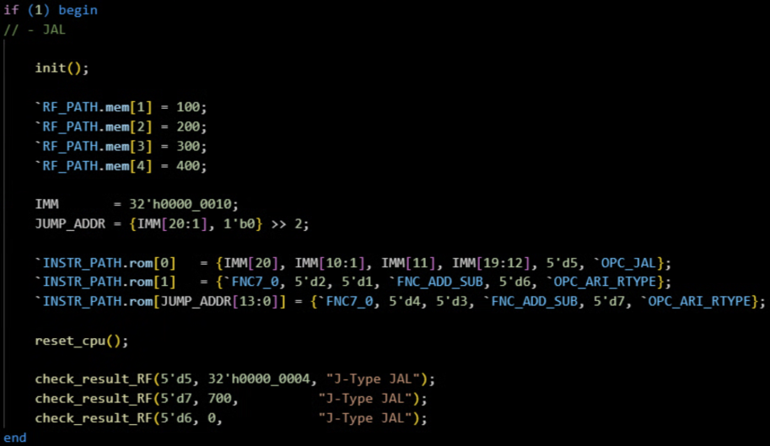
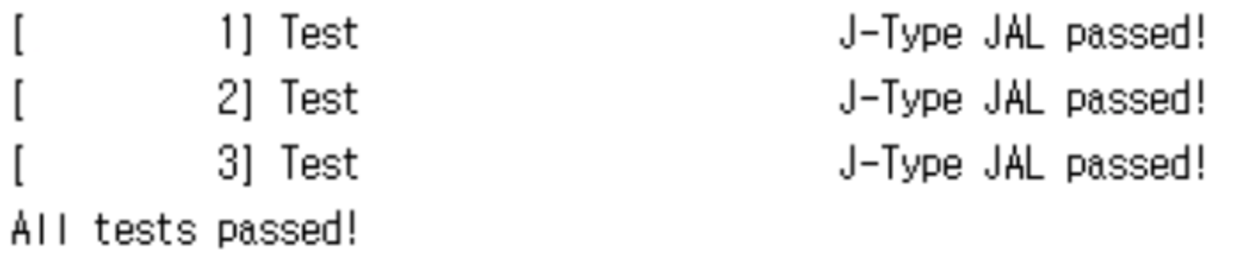
J-Type Simulation
test vector
tcl console Result

Slide 28
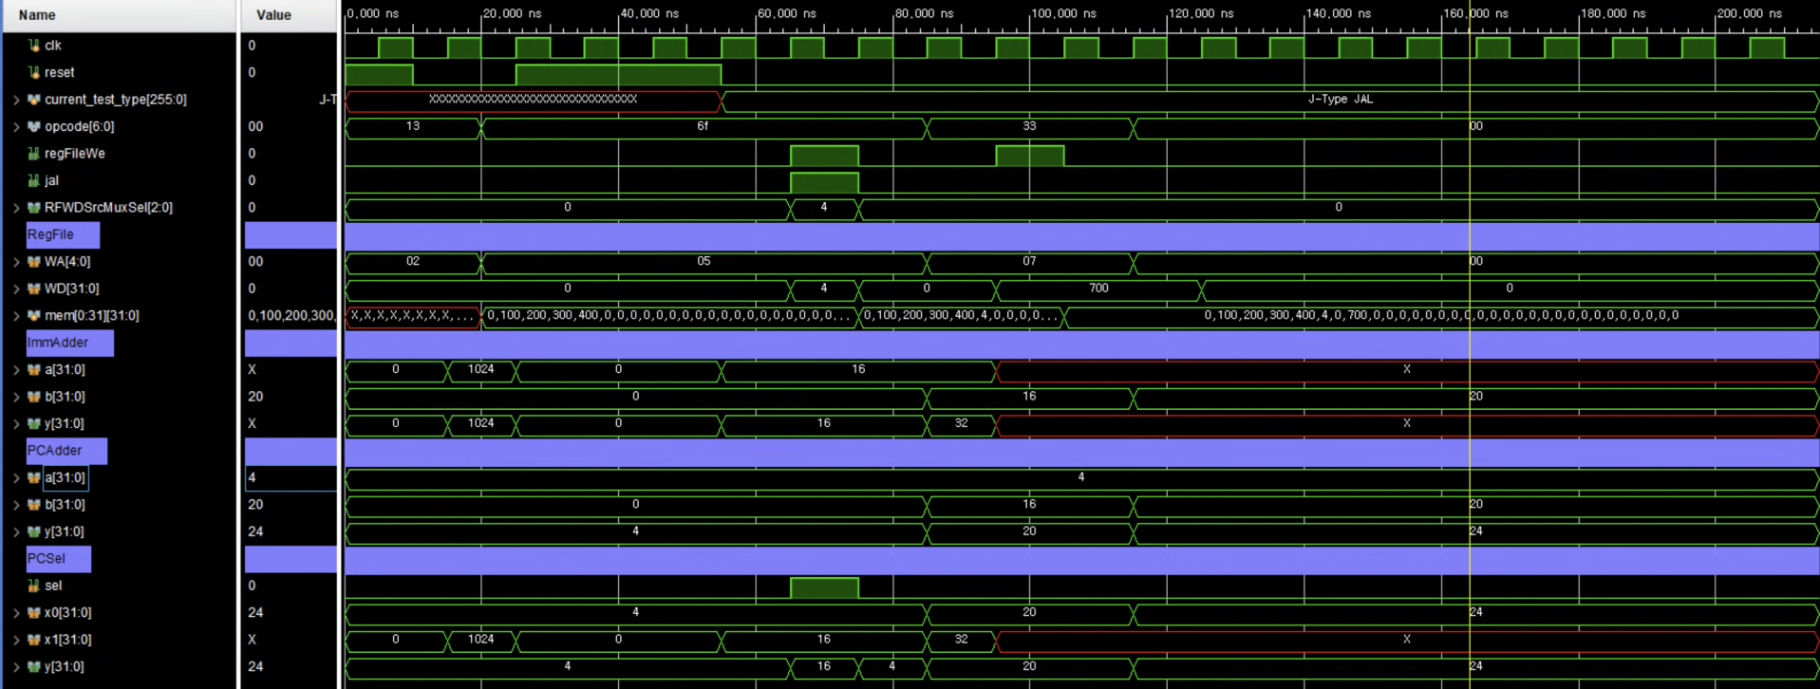
J-Type Simulation

Slide 29
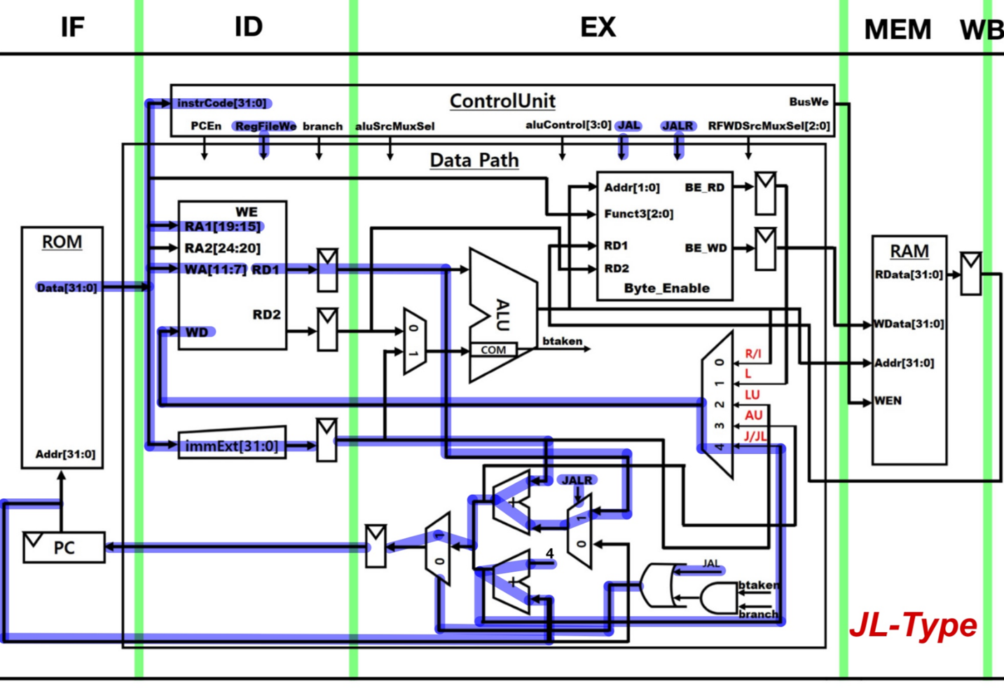
JL-Type Block Diagram

Slide 30
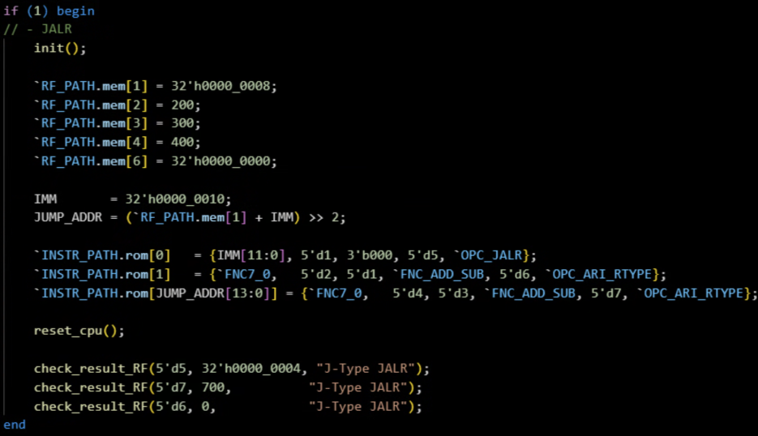
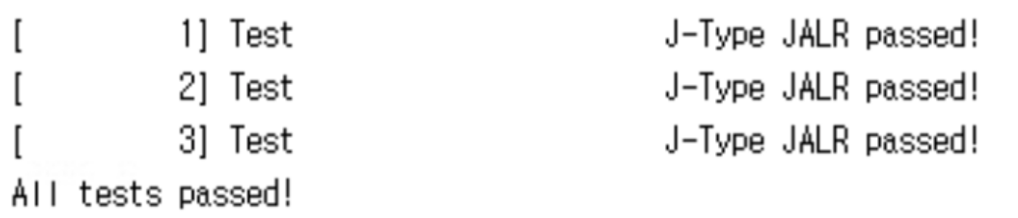
JL-Type Simulation
test vector
tcl console Result

Slide 31
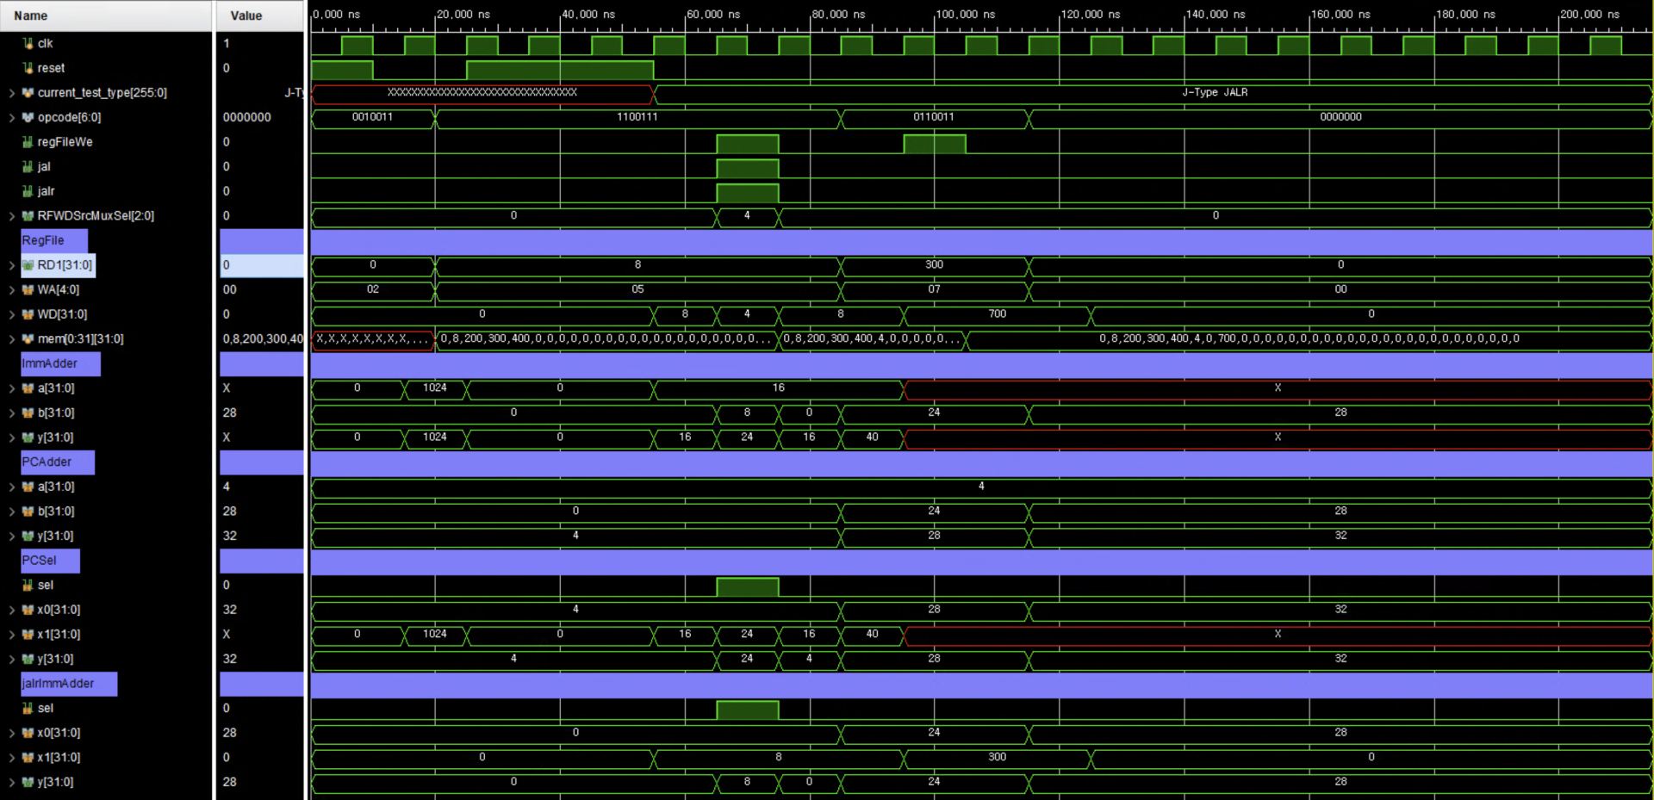
JL-Type Simulation

Slide 32
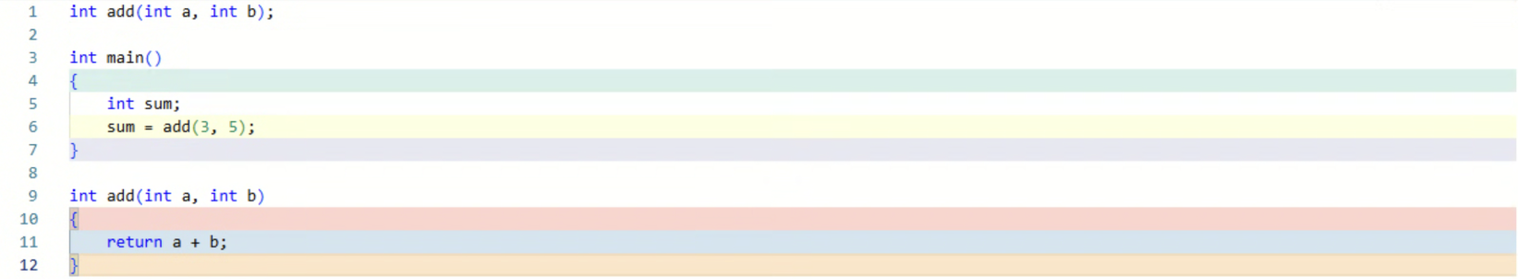
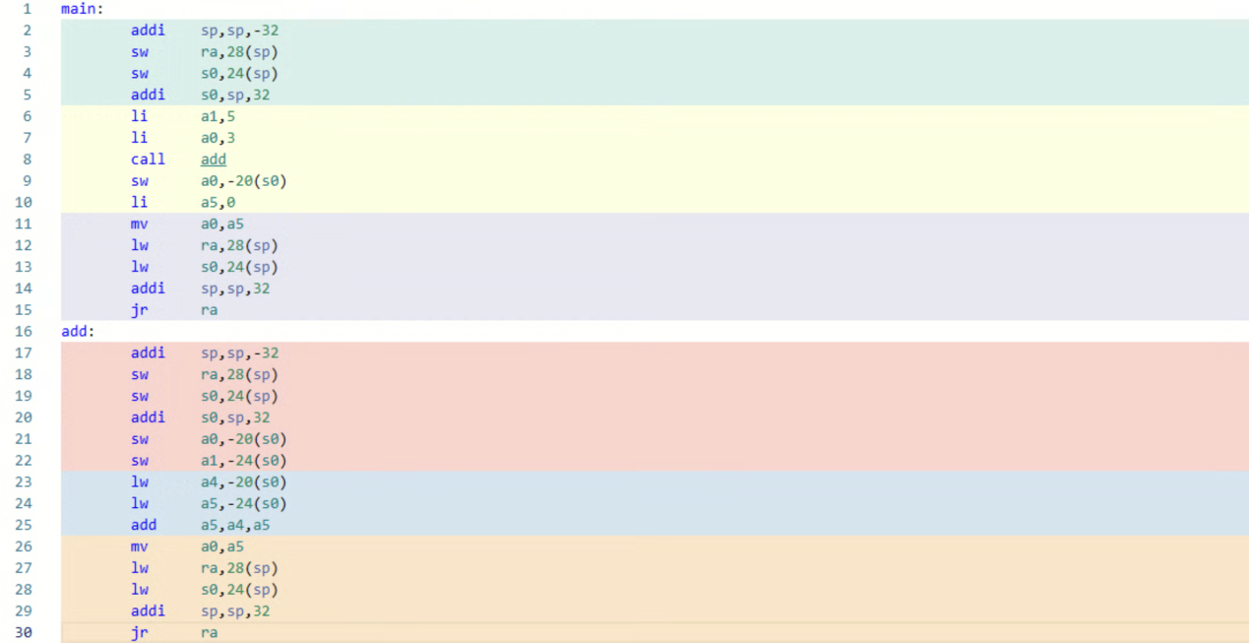
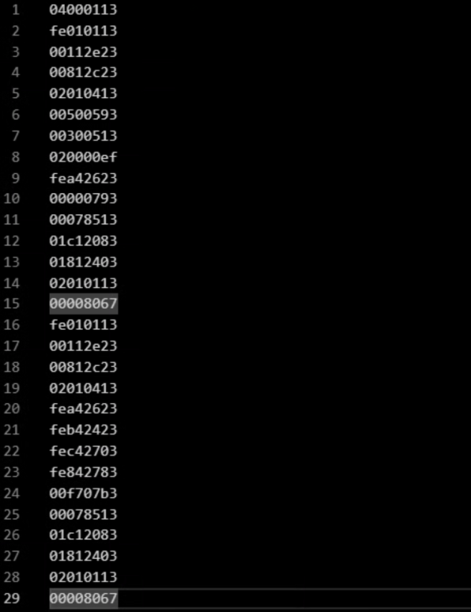
C-Test
C code
Assembly
Machine Code

Slide 33
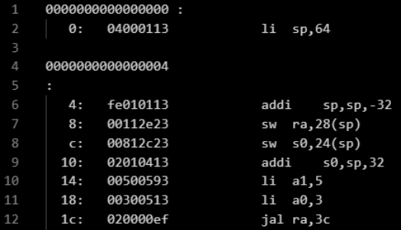
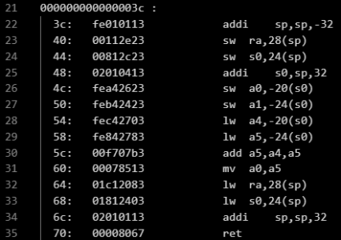
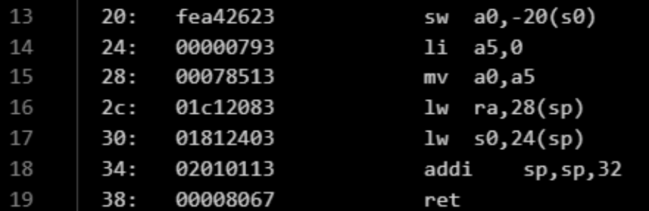
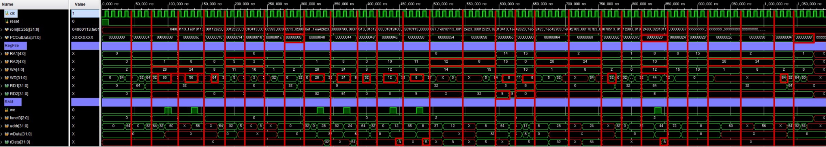
C-Test Simulation
Add 함수 호출
main 함수 복귀
main 함수 종료
3+5 = 8
sum = 8

Slide 34




Trouble Shooting
S-Type 처리 Logic
RAM
RAM
S-Type Logic에서 Byte_Enable과 BE_WData를 동시에 출력
하지만 BE_WData가 이미 32비트 정렬된 데이터로 출력되므로, Byte_Enable은 불필요
RAM에서도 Byte_Enable을 통한 부분 쓰기 대신, 32비트 BE_WData 값으로 쓰기 가능
=> 불필요한 제어 신호 제거로 데이터 경로 단순화 및 설계 효율 향상

Slide 35
느낀 점
항목 | 세부내용
1 | High Level Language인 C 코드를 Low Level Language인 어셈블리어와 머신코드로 변환하는 과정을 직접 수행하면서, RV32I 명령어가 실제로 어떻게 동작하는지를 이해할 수 있었다. 특히 고급 언어에서 작성된 추상적인 연산이 어셈블리어 단계에서 구체적인 명령어들의 조합으로 표현되고, 다시 머신코드로 변환되며 하드웨어가 해석 가능한 형태로 바뀌는 과정을 통해 명령어 처리의 흐름을 명확히 파악할 수 있었다. 이를 통해 소프트웨어와 하드웨어 사이의 연결고리를 이해하게 되었고, RV32I 아키텍처의 동작 원리를 보다 체계적으로 습득할 수 있었다.
2 | RV32I를 Single-Cycle 방식으로 구현했을 때는 구조가 단순하여 명령어 동작을 이해하기 쉽고 설계 또한 직관적이라는 장점이 있었다. 그러나 모든 명령어가 동일한 클록 사이클 내에서 수행되기 때문에, 가장 긴 지연 시간을 갖는 명령어에 맞춰 클록 주기를 설정해야 했고 이는 전체적인 성능 저하로 이어졌다. 반면 Multi-Cycle 방식은 명령어 실행을 여러 단계로 분할하여 각 단계별로 클록을 사용하기 때문에 클록 주기를 짧게 설정할 수 있고, 하드웨어 자원의 활용 효율도 높였다. 다만 제어 회로가 복잡해지고 설계 난이도가 상승하는 한계가 있었다. 따라서 학습 단계에서는 Single-Cycle 방식이 명령어 동작 원리를 이해하는 데 유리하며, 실제 구현 효율을 고려할 때는 Multi-Cycle 방식이 보다 적합하다는 점을 확인할 수 있었다.

